Slide 1
데이터베이스실습

Slide 2
문제풀이
다음은 [자격증]과 [응시료] 테이블이다. [자격증]과 [응시료] 테이블을 조인하여 [결과] 테이블처럼 나오도록 쿼리를 작성하시오.
[자격증]
[응시료]
[결과]
SELECT A.자격증번호 AS 자격증번호, A.자격증명 AS 자격증명, B.응시료 AS 응시료 FROM 자격증 A LEFT JOIN 응시료 B ON A.자격증번호 = B.자격증번호;
자격증번호 | 자격증명
1 | 정보처리기사
2 | 빅데이터분석기사
11 | 컴퓨터시스템응용기술사
12 | 정보관리기술사
자격증번호 | 응시료
1 | 20000
3 | 19000
12 | 60000
13 | 62000
응시료 필드에 NULL 값으로 되어 있는 것을 보면 LEFT (OUTER) JOIN 임을 알 수 있다.
자격증번호 | 자격증명 | 응시료
1 | 정보처리기사 | 20000
2 | 빅데이터분석기사 | NULL
11 | 컴퓨터시스템응용기술사 | NULL
12 | 정보관리기술사 | 60000

Slide 3
문제풀이
다음은 키에 대한 설명이다. () 안에 들어갈 용어를 쓰시오
슈퍼 키는 ( )의 속성을 가진다.
후보 키는 ( )와/과 ( )의 속성을 갖는다.
유일성, 최소성
문제점 | 설명
기본키 | 후보 키 중에서 선택받아 테이블의 튜플들을 고유하게 식별하는 키
대체키 | 후보 키 중에서 기본 키로 선택되지 않은 키
후보키 | 유일성과 최소성을 모드 만족하는 키(더이상 제외 시킬 것이 없는 상태)
슈퍼키 | 유일성은 만족하지만, 최소성은 만족하지 못하는 키, 키를 포함하는 모든 부분 집합
외래키 | 한 릴레이션의 컬럼이나 다른 릴레이션의 기본 키로 이용되는 키

Slide 4
문제풀이
다음 릴레이션에 생기는 문제를 방지하기 위해서는 ( ) 무결성 제약 조건을 준수해야 한다.
괄호( ) 안에 들어갈 용어를 쓰시오.
( 참조 ) 무결성 제약 조건
참조 무결성 제약 조건은 릴레이션과 릴레이션 사이에 대해 참조의 일관성을 보장하기 위한 조건이다
고객 ID | 고객 이름
A | 홍길동
C | 장길산
D | 임꺽정
A가 존재하지 않음
고객 ID | 고객 이름 | 수량
A | 홍길동 | 10
C | 장길산 | 5
D | 임꺽정 | 20

Slide 5
문제풀이
다음은 무결성 제약 조건에 대한 문제이다. 아래 표에서 어떠한 ( ) 무결성을 위반하였는지 작성하시오.
개체 무결성
StudentID | Name | Age | Major
101 | Alice | 20 | Computer Science
102 | Bob | 21 | Mathematics
101 | David | 23 | Chemistry
NULL | Eve | 22 | Biology

Slide 6
무결성 제약조건
데이터 무결성(integrity, 無缺性)
데이터베이스에 저장된 데이터의 일관성과 정확성을 지키는 것, 여러가지 제약조건으로 지켜짐
도메인 무결성 제약조건
도메인 제약(domain constraint)이라고도 하며, 릴레이션 내의 투플들이 각 속성의 도메인에 지정된 값만을 가져야 한다는 조건. SQL 문에서 데이터 형식(type), 널(null/not null), 기본 값(default), 체크(check) 등을 사용하여 지정할 수 있음.
개체 무결성 제약조건
기본키 제약(primary key constraint)이라고도 함. 릴레이션은 기본키를 지정하고 그에 따른 무결성 원칙, 즉 기본키는 NULL 값을 가져서는 안 되며 릴레이션 내에 오직 하나의 값만 존재해야 한다는 조건임.
참조 무결성 제약조건
외래키 제약(foreign key constraint)이라고도 하며, 릴레이션 간의 참조 관계를 선언하는 제약조건임. 자식 릴레이션의 외래키는 부모 릴레이션의 기본키와 도메인이 동일해야 하며, 자식 릴레이션의 값이 변경될 때 부모 릴레이션의 제약을 받는다는 것임

Slide 7
문제풀이
다음은 제약조건과 관련된 문제이다. 괄호 안에 알맞은 용어를 보기에 골라 작성하시오.
[보기] 개체, 참조, 도메인
도메인, 개체, 참조
구분 | ( ) 무결성 제약 조건 | ( ) 무결성 제약조건 | ( ) 무결성 제약조건
제약대상 | 속성 | 투플 | 속성과 투플
NULL 값 | - | 기본키 | 외래키
릴레이션 내 제약조건의 개수 | 속성의 개수와 동일 | 1개 | 0 ~ 외래키
기타 | 투플 삽입/수정 시 제약사항 우선 확인 | 투플 삽입/수정 시 제약사항 우선 확인 | 투플 삽입/수정 시 제약 우선 확인 부모 릴레이션 투플 수정/삭제시 제약 사항 우선 확인

Slide 8
문제풀이
[학생] 테이블의 스키마 이용해 [처리 조건]에 맞는 쿼리문을 작성하시오.
[학생] 테이블
[처리조건]
  학생 테이블에 학번이 9830287, 이름이 ‘한국산‘, 학년이 3, 과목이 ‘경영학개론‘, 연락처가 ‘050-1234-1234’인 학생의 정보를 입력하시오.
  명령문 마지막의 세미콜론(;)은 생략이 가능하다.
  인용 부호가 필요한 경우 작은 따옴표(‘)를 사용한다.
INSERT INTO 학생 VALUES (9830287, ‘한국산’, 3, ‘경영학개론’, ‘050-1234-1234’);
INSERT INTO 학생(학번, 이름, 학년, 과목, 연락처) VALUES (9830287, ‘한국산’, 3, ‘경영학개론’, ‘050-1234-1234’);
속성명 | 데이터 타입 | 비고
학번 | INT | PRIMARY KEY
이름 | VARCHAR(20)
학년 | INT
과목 | VARCHAR(20)
연락처 | VARCHAR(20)

Slide 9
문제풀이
다음은 스키마와 관련된 내용이다. 각 괄호 안에 알맞은 답을 [보기]에서 찾아 작성하시오.
( ) 스키마는 사용자나 개발자의 관점에서 필요로 하는 데이터베이스의 논리적 구조이고, 사용자 뷰를 나타내며, 서브 스키마로 불린다.
( ) 스키마는 데이터베이스의 전체적인 논리적 구조이다. 전체적인 뷰를 나타내고, 개체 간의 관계, 제약조건, 접근 권한, 무결성, 보안에 대해 정의한다.
( ) 스키마는 물리적 저장 장치의 관점에서 보는 데이터베이스 구조이고, 실제 데이터 베이스에 저장될 레코드의 형식을 정의한다. 데이터 항목 표현 방법, 내부 레코드의 물리적 순서 등을 표현한다.
외부, 개념, 내부
1. 외부, 2. 개념, 3. 내부

Slide 10
문제풀이
유형 | 설명
외부 스키마 | 사용자나 개발자의 관점에서 필요로 하는 데이터베이스의 논리적 구조 사용자 뷰를 나타내며, 서브 스키마로 불림
개념 스키마 | 데이터베이스의 전체적인 논리적 구조 전체적인 뷰를 나타내며, 개체 간의 관계, 제약 조건, 접근 권한, 무결설, 보안에 대해 정의
내부 스키마 | 물리적 저장 장치의 관점에서 보는 데이터베이스 구조 실제로 데이터베이스에 저장될 레코드의 형식을 정의하고 저장 데이터 항목의 표현 방법, 내부 레코드의 물리적 순서 등을 표현

Slide 11
문제풀이
[학생] 테이블에서 학생 이름이 '민수'인 튜플을 삭제하는 쿼리를 작성하시오.
[학생] 테이블
DELETE FROM 학생 WHERE 이름 = ‘민수’;
학번 | 학년 | 이름
100 | 3 | 현정
200 | 2 | 민수
300 | 1 | 현수
400 | 4 | 민정

Slide 12
문제풀이
다음은 데이터베이스에 관련된 내용이다. 각 괄호에 들어갈 답을 [보기]에서 골라 쓰시오.
( ) 은/는 테이블 내의 행을 의미하며, 레코드(Record) 라고도 한다. 어떤 요소의 집합이지만 일반적인 집합과는 달리 중복이 허용될 수 있다.
( ) 은/는 릴레이션에 실제로 저장된 데이터의 집합을 의미한다. 릴레이션 또는 릴레이션외연(Relation Extension)라고도 한다.
( ) 은/는 특정 데이터의 집합의 유니크(Unique)한 값의 개수를 의미한다.
보기
튜플(Tuple), 릴레이션 스키마(Relation Schema), 릴레이션 인스턴스(Relation Instance), 카디널리티(Cardinality), 디그리(Degree), 애트리뷰터(Attribute)
튜플, 릴레이션 인스턴스, 카디널리티

Slide 13
2. 릴레이션 스키마와 인스턴스
속성(애트리뷰트),
열(column) 이라고도 함
(차수=4)
도서
도서번호 | 도서이름 | 출판사 | 가격
1 | 축구의 역사 | 굿스포츠 | 7000
2 | 축구아는 사람 | 나무수 | 13000
3 | 축구의 이해 | 대한미디어 | 22000
4 | 골프 바이블 | 대한미디어 | 35000
5 | 피겨 교본 | 굿스포츠 | 8000
스키마(내포)
Schema
투플(tuple),
행(row) 이라고도 함
(카디날리티=5)
인스턴스(외연)
Instance
그림 2-3 도서 릴레이션

Slide 14
2. 릴레이션 스키마와 인스턴스
릴레이션 스키마
스키마의 요소
  속성(attribute) : 릴레이션 스키마의 열
  도메인(domain) : 속성이 가질 수 있는 값의 집합
  차수(degree) : 속성의 개수
스키마의 표현
  속성 이름만 표기 하거나, 속성과 도메인을 같이 표기
  릴레이션 이름(속성1, 속성2, 속성3, …)
  릴레이션 이름(속성1 : 도메인1, 속성2 : 도메인2, 속성3 : 도메인3, …)
  EX) 도서(도서번호, 도서이름, 출판사, 가격)

Slide 15
2. 릴레이션 스키마와 인스턴스
릴레이션 인스턴스
인스턴스 요소
  투플(tuple) : 릴레이션의 행
  카디날리티(cardinality) : 투플의 수
    → 투플이 가지는 속성의 개수는 릴레이션 스키마의 차수와 동일하고,
    릴레이션 내의 모든 투플들은 서로 중복되지 않아야 함
표 2-2 릴레이션 구조와 관련된 용어
릴레이션 용어 | 같은 의미로 통용되는 용어 | 파일 시스템 용어
릴레이션(relation) | 테이블(table) | 파일(file)
스키마(schema) | 내포(intension) | 헤더(header)
인스턴스(instance) | 외연(extension) | 데이터(data)
투플(tuple) | 행(row) | 레코드(record)
속성(attribute) | 열(column) | 필드(field)

Slide 16
문제풀이
주어진 테이블의 Cardinality, Degree 를 구하시오.
Cardinality: 5 -> 중복되지 않은 행의 갯수
Degree: 4 -> 속성, 필드, 열의 갯수
학번 | 이름 | 학년 | 학과
202101 | 홍길동 | 3 | 컴퓨터공학
202102 | 김영희 | 1 | 전기공학
202103 | 이철수 | 4 | 건축공학
202104 | 임꺽정 | 2 | 전자공학
202105 | 장길산 | 3 | 토목공학

Slide 17
문제풀이
다음 SQL 실행 결과를 숫자만 쓰시오.
[급여]
SELECT COUNT(*) FROM 급여 WHERE EMPNO > 100 AND SAL >= 3000 OR EMPNO = 200;
(200, 3000) 레코드만 만족 카운터는 1
AND 와 OR의 연산자 우선순위에서 AND 가 높다.
WHERE (EMPNO > 100 AND SAL >= 3000) OR (EMPNO = 200)
SELECT COUNT(*) FROM 급여 WHERE EMPNO > 100 AND SAL >= 1500 OR EMPNO >= 200 AND SAL >= 1000;
2
EMPNO | SAL
100 | 1000
200 | 3000
300 | 1500

Slide 18
문제풀이
다음은 SQL 문제이다. 아래 두 테이블을 참고하여 보기에 쿼리 실행 결과를 작성하시오.
[emp 테이블] [sal 테이블]
SELECT name, incentives FROM emp, sal WHERE emp.id = sal.id AND incentives >= 500;
name | incentives
이순신 | 1000
id | name
1001 | 김철수
1002 | 홍길동
1004 | 강감찬
1008 | 이순신
id | incentives
1002 | 300
1004 | 300
1008 | 1000
1009 | 500

Slide 19
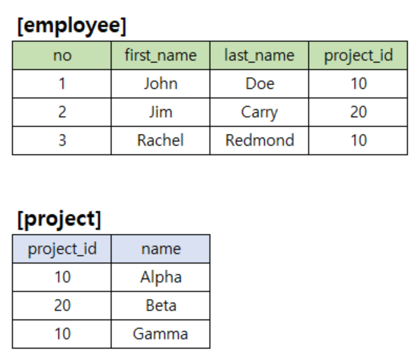
문제풀이
다음은 SQL 문제이다. 아래 두 테이블을 참고하여 보기에 쿼리 실행 결과를 작성하시오.
SELECT COUNT(*) FROM employee AS e JOIN project AS p ON e.project_id = p.project_id WHERE p.name IN ( SELECT name FROM project p WHERE p. project_id IN ( SELECT project_id FROM employee GROUP BY project_id HAVING count(*) < 2 ) );
20 | Beta -> p.project_id IN (20) -> p.name in (Beta) -> count(*)
1

Slide 20
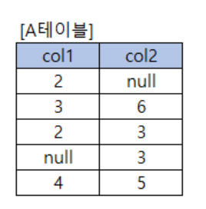
문제풀이
다음은 SQL 문제이다. 아래 A테이블을 참고하여 쿼리의 결과를 작성하시오.
SELECT count(col2) FROM A WHERE col1 IN (2, 3) OR col2 IN (3, 5);
col2 전체 count, null 은 갯수에서 제외
4

Slide 21
관계대수
관계대수 연산자
표 2-5 관계대수 연산자
연산자 종류 | 대상 | 연산자 이름 | 기호 | 설명
기본 | 단항 | 셀렉션 |  | 릴레이션에서 조건에 만족하는 투플을 선택
기본 | 단항 | 프로젝션 |  | 릴레이션의 속성을 선택
추가 | 단항 | 개명 |  | 릴레이션이나 속성의 이름을 변경
유도 | 이항 | 디비전 |  | 부모 릴레이션에 포함된 투플의 값을 모두 갖고 있는 투플을 분자 릴레이션에서 추출
유도 | 이항 | 조인 |  | 공통 속성을 이용해 R과 S의 튜플들을 연결해 만들어진 튜플 반환
기본 | 이항 | 카디전 프로덕트 |  | 두 릴레이션에 속한 모든 투플의 집합

Slide 22
디비전
형식 : R ÷ S
릴레이션 R(A, B)와 S(B) 에 대해 디비전의 결과는 S의 모든 B 값을 가진 A 값들의 집합
R |  |  |  |  | S1 |  | 결과
A | B |  | R÷S1 |  | B |  | A
s1 | b1 |  |  |  | b1 |  | s1
s1 | b2 |  |  |  |  |  | s2
s1 | b3 |  |  |  |  |  | s3
s1 | b4 |  |  |  |  |  | s4
s2 | b1
s2 | b2 |  |  |  | S2
s2 | b4 |  | R÷S2 |  | B |  | A
s3 | b1 |  |  |  | b1 |  | s1
s3 | b2 |  |  |  | b3
s4 | b4
s4 | b1
s4 | b2 |  |  |  | S3
 |  |  | R÷S3 |  | B |  | A
 |  |  |  |  | b1 |  | s1
 |  |  |  |  | b2 |  | s2
 |  |  |  |  | b4 |  | s4

Slide 23
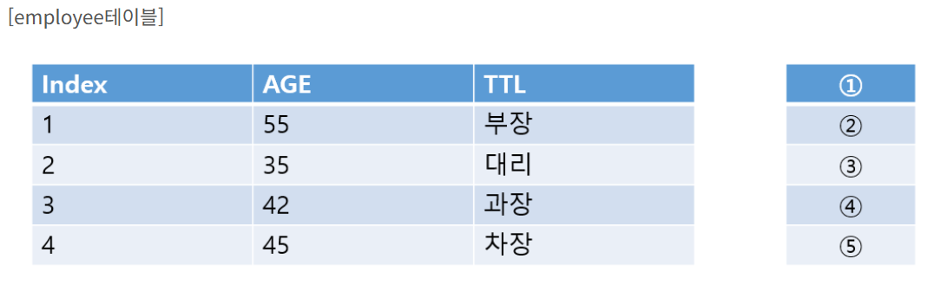
문제풀이
다음 테이블에서 πTTL(employee)에 대한 연산 결과 값을 작성하시오.
π(프로젝션) 원하는 필드를 선택적으로 가져온다.
TTL
부장
대리
과장
차장

Slide 24
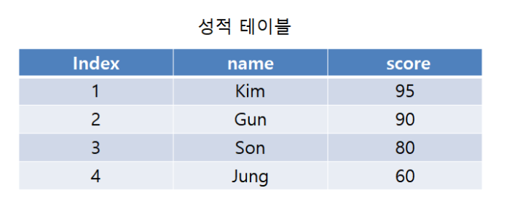

문제풀이
다음 SQL 결과에 알맞는 쿼리를 작성하시오.
정렬 관련 문제, 빈칸이 3개
1. ORDER 2. score 3. DESC

Slide 25
문제풀이
아래와 같이 월별매출 테이블에 데이터가 입력되어 있다. 다음 중 2014년 11월 부터 2015년 03월까지의 매출금액 합계를 출력하는 SQL 문장을 작성하시오.
[테이블: 월별매출]
SELECT SUM(매출금액) AS 매출금액합계 FROM 월별매출
WHERE 년 = '2014' AND 월 BETWEEN '11' AND '12'
OR 년 = '2015' AND 월 BETWEEN '01' AND '03';
년(PK) | 월(PK) | 매출금액
2014 | 01 | 1000
2014 | 02 | 2000
2014 | 03 | 3000
2014 | 11 | 4000
2014 | 12 | 5000
2015 | 01 | 6000
2015 | 02 | 7000
2015 | 03 | 8000
2015 | 11 | 9000
2015 | 12 | 10000

